Slide 1






تعريب الألعاب الإلكترونية
START!

Slide 2

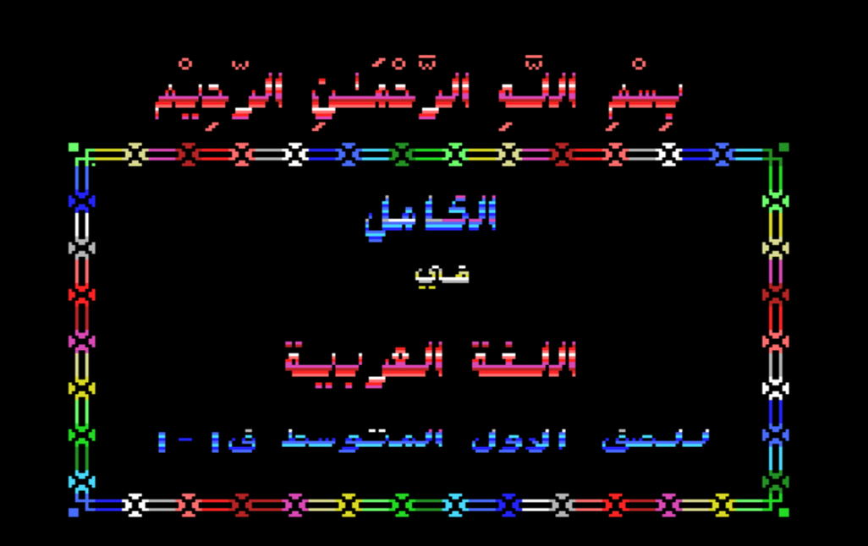
ماهي الألعاب الإلكترونية
ماهو التعريب؟
المقدمة

Slide 3





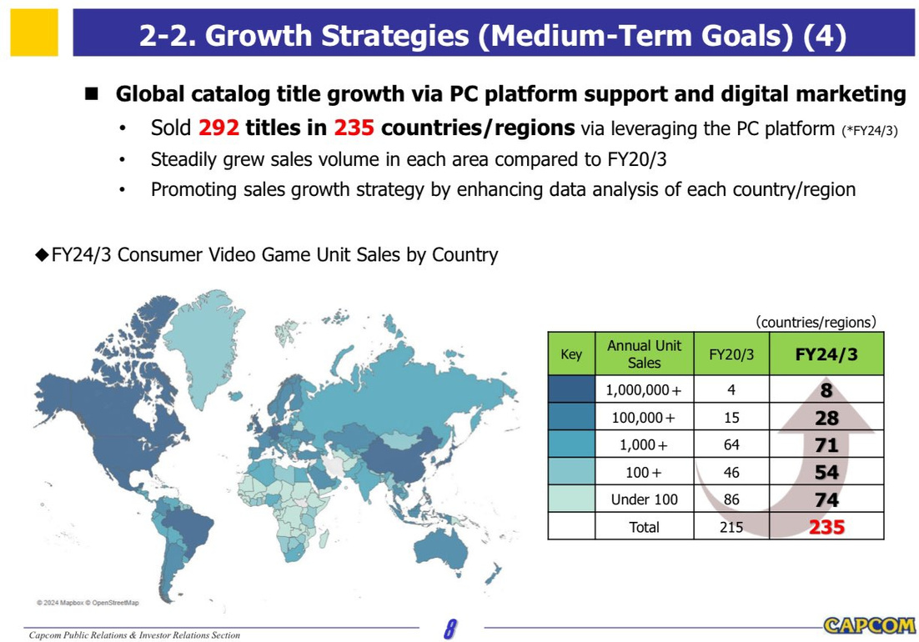
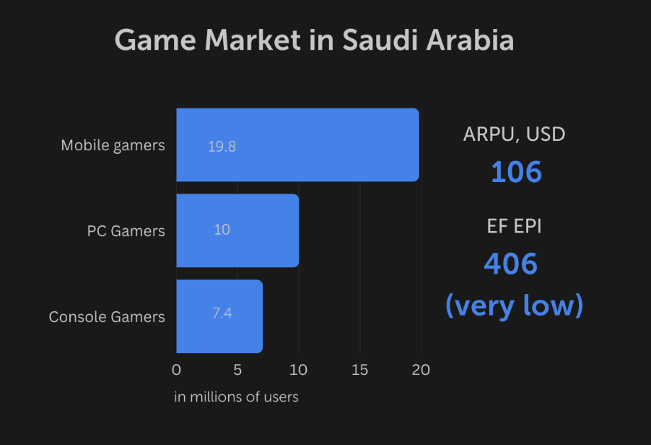
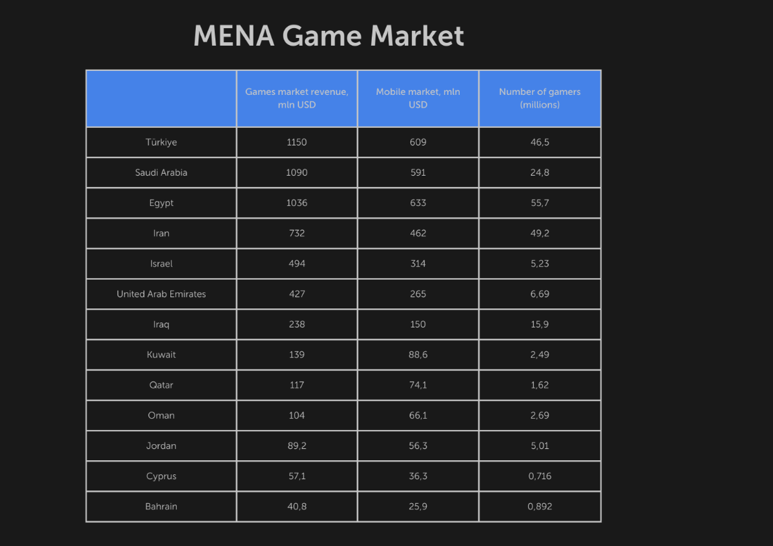
أهمية التعريب للشركات
أهمية التعريب للأفراد
أهمية التعريب

Slide 4
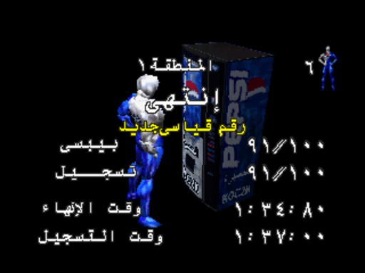
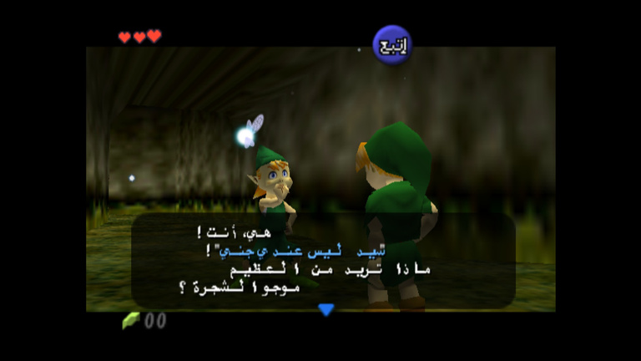

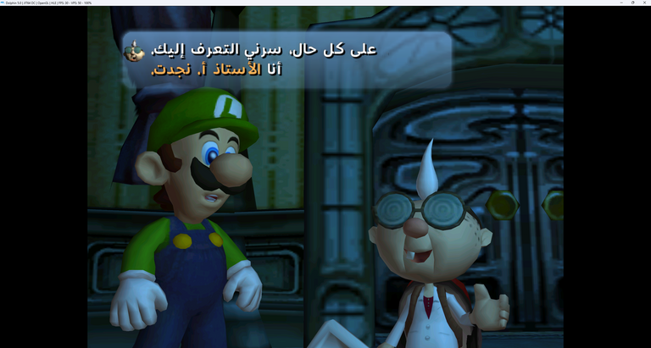

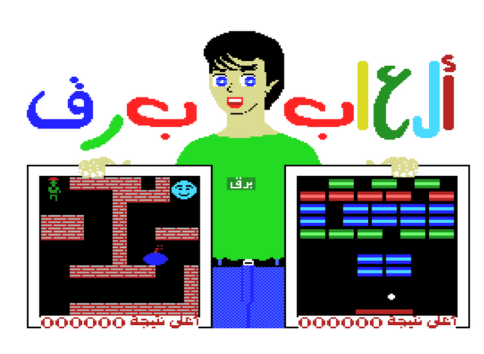

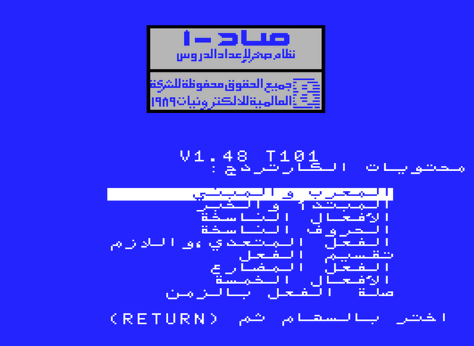
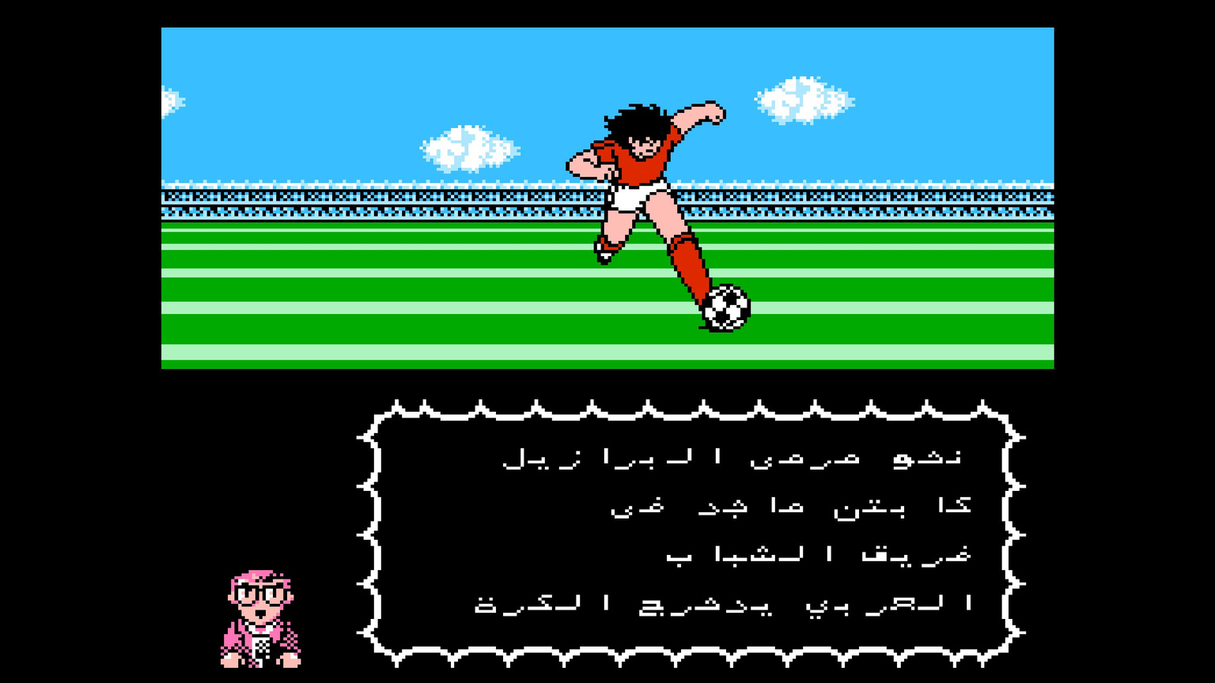
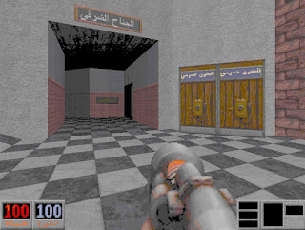
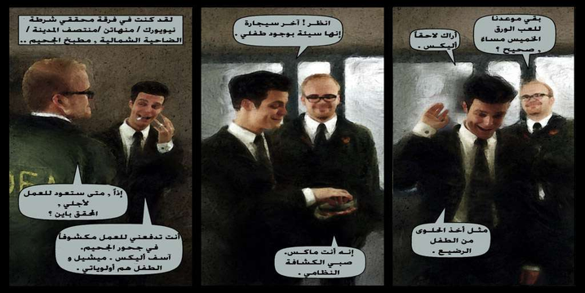
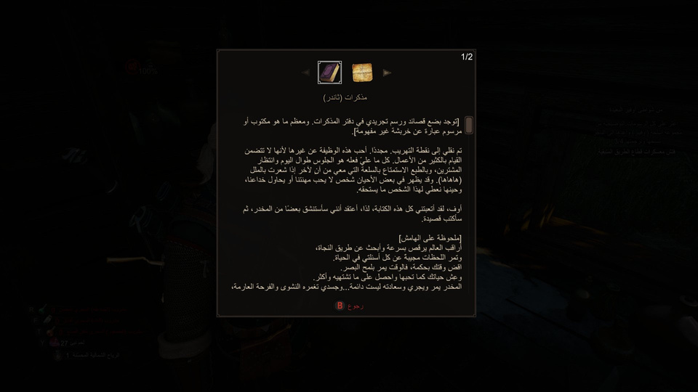
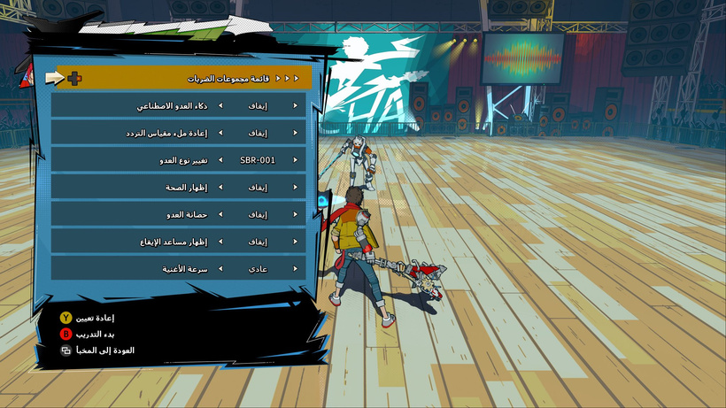
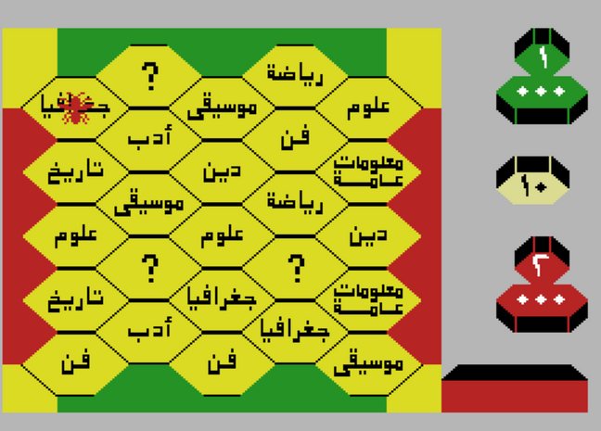
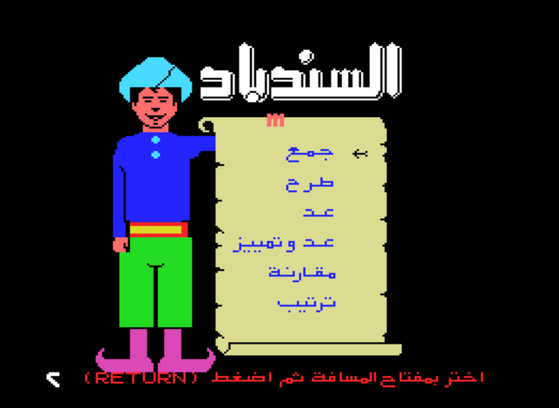
في الألفية الأولى الميلادية
في الألفية الثانية حتى يومنا هذه
في الثمانينات
تاريخ تعريب الألعاب
في التسعينات

Slide 5
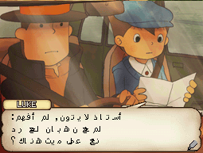
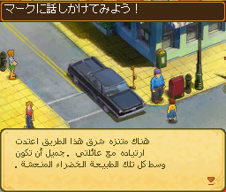
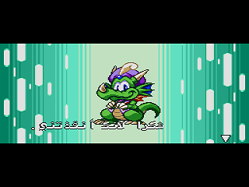


الأسباب الغير تقنية
الأسباب التقنية
لماذا لا يتم تعريب الألعاب

Slide 6

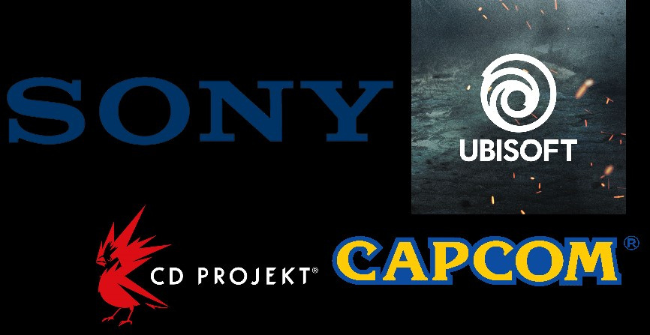
أبرز فرق التعريب والمعربين
أبرز مطوري الألعاب التي تقوم بالتعريب

Slide 7
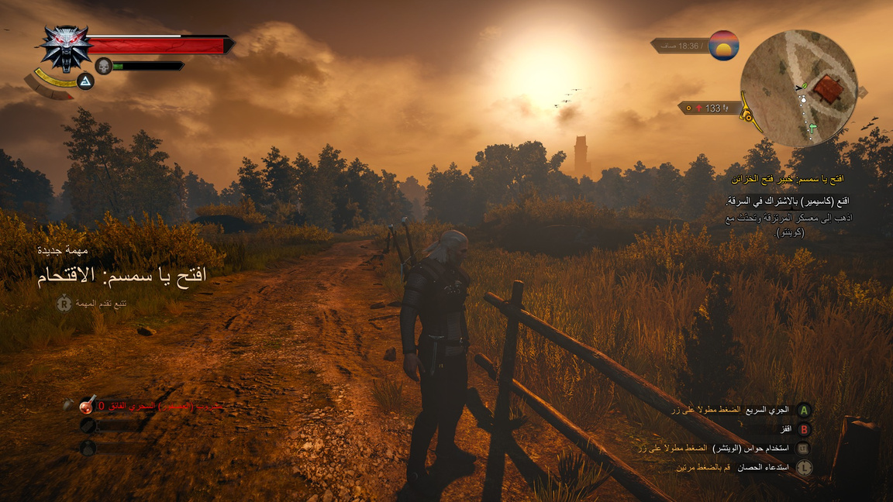
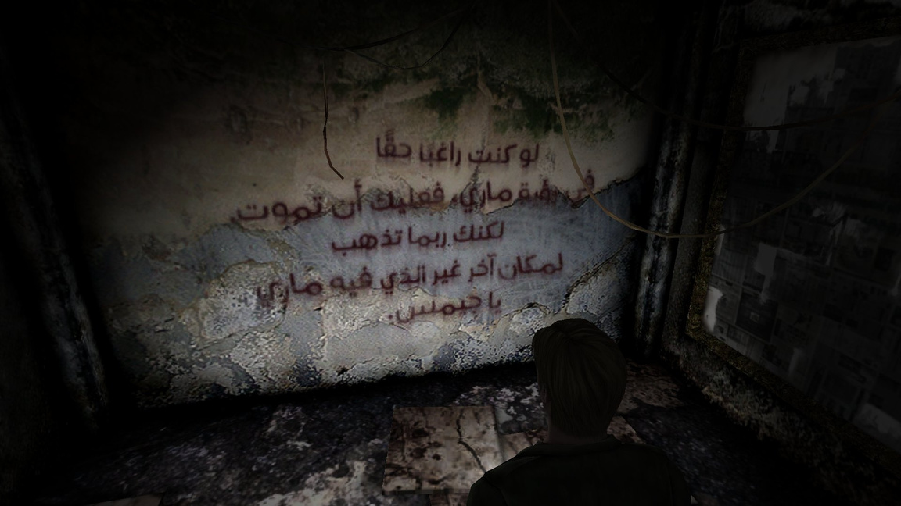
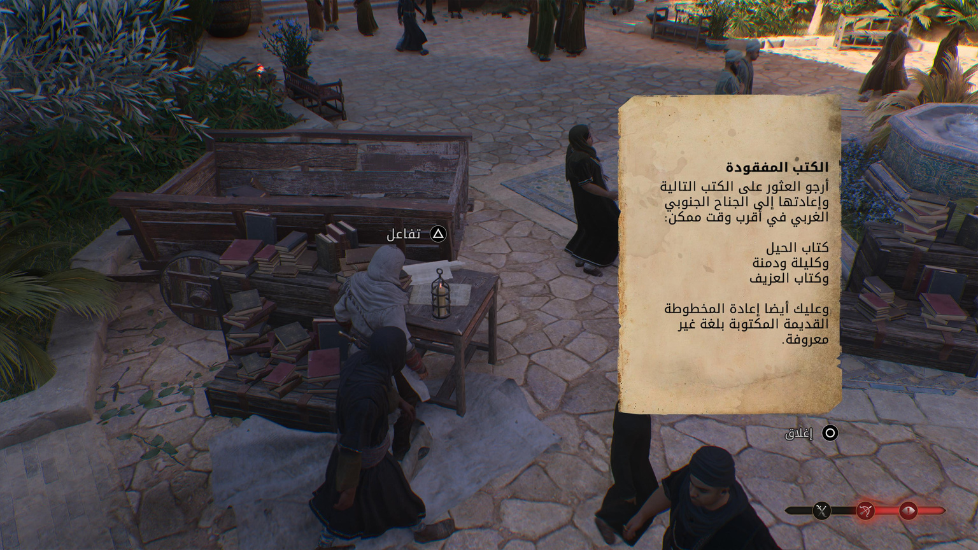
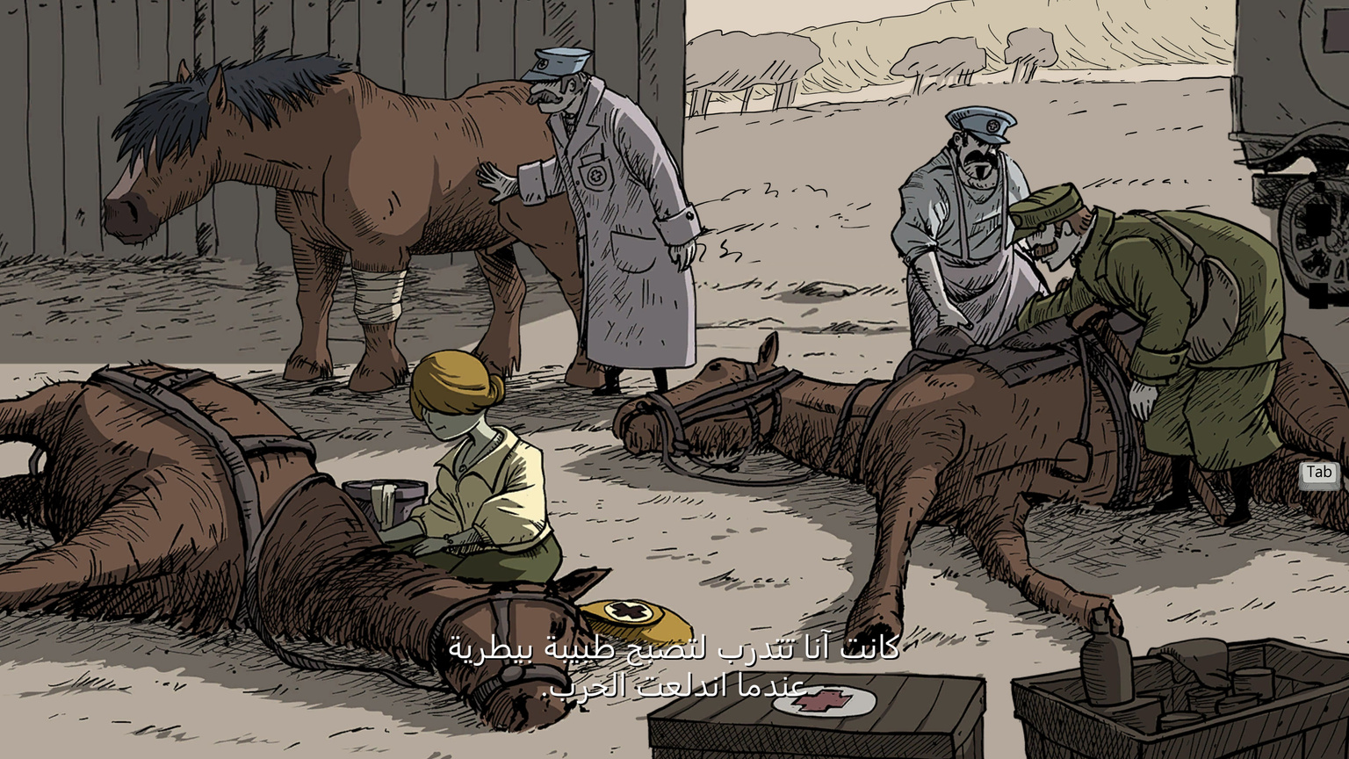
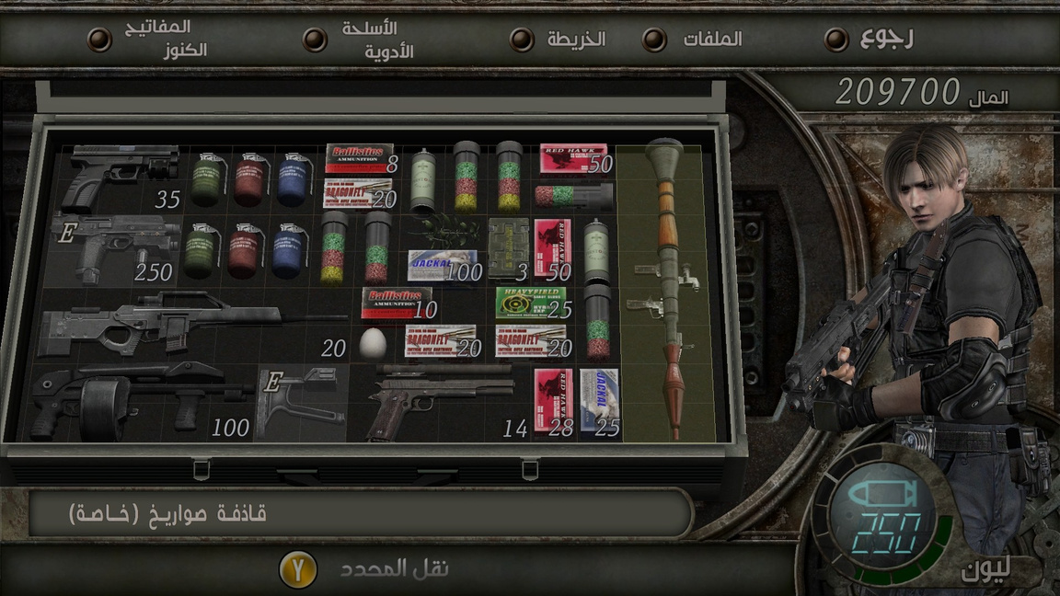
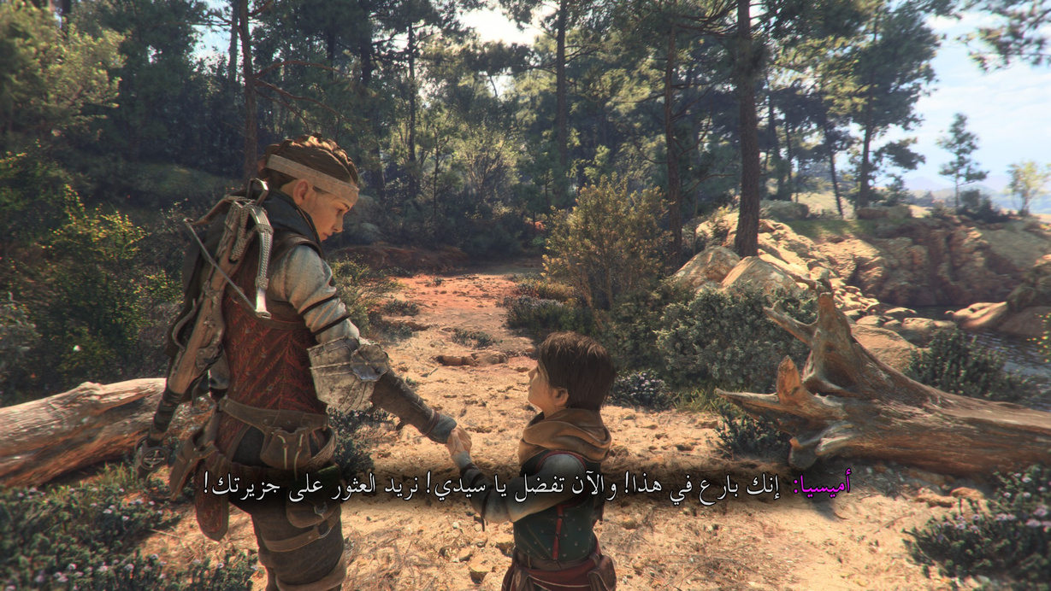
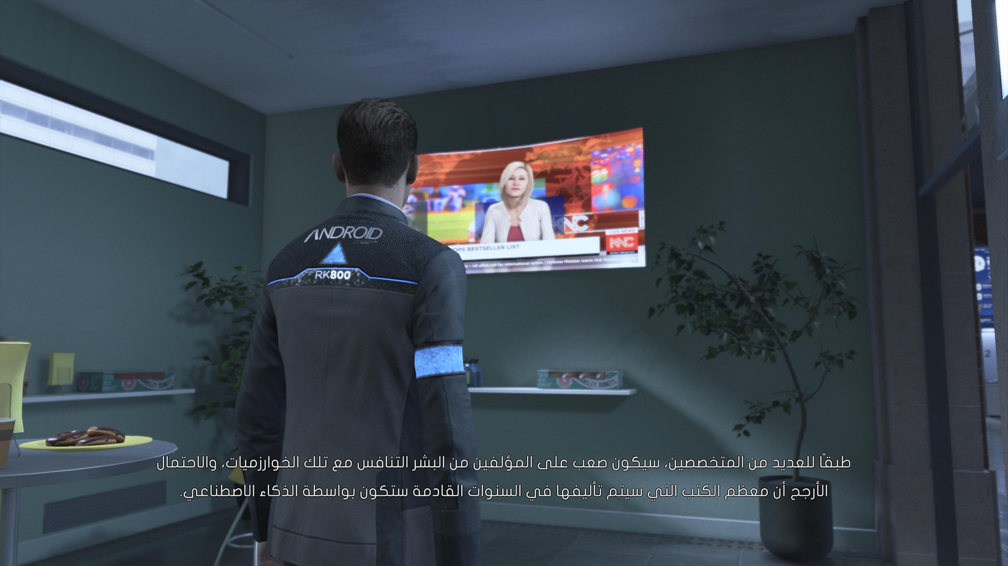
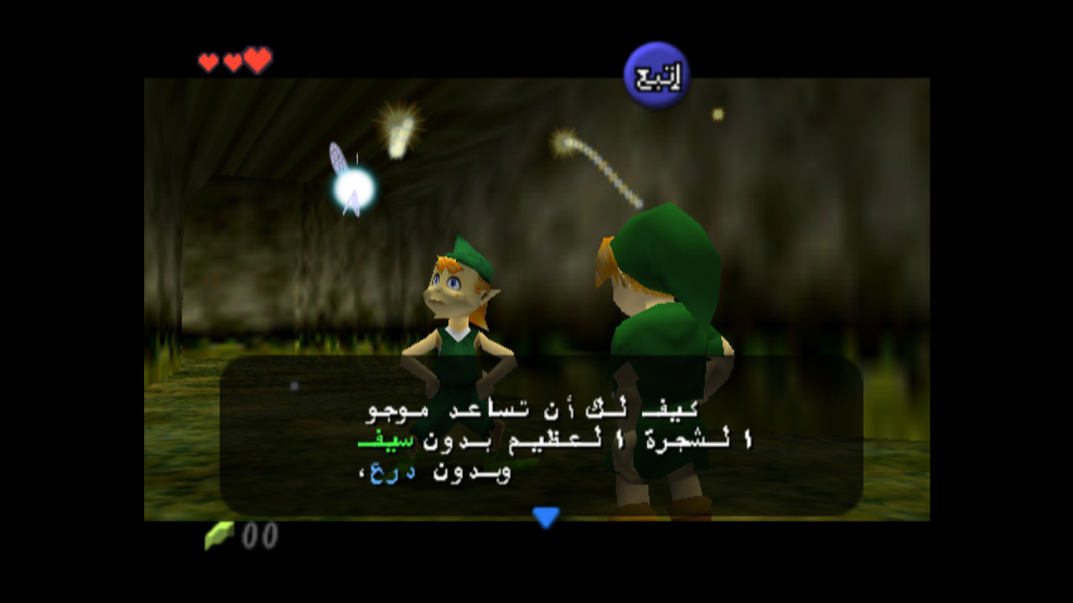
أذكر الألعاب المعربة؟
The witcher 3: wild hunt
SILENT HILL 2
التعريب من قبل: الحلم المتجدد
Valiant Hearts The Great War
التعريب من قبل: Arabic Subtitle
Detroit: Become Human
Assassin's Creed Mirage
a plague tale requiem
Resident Evil 4 HD
التعريب من قبل: Majid Alotaibi
Legend of Zelda, The: Ocarina of Time
التعريب من قبل: خارقو العادة

Slide 8
فقرة الأسئلة

Slide 9






كان معكم
عبدالرحمن الميمان
طالب سنة تخرج بتخصص علوم الحاسب جامعة الملك سعود
PYTHON01100100
ABDULRAHMAN ALMYMAN

